Slide 1
Сымсыз сенсорлық желілердегі байланыс протоколдары
16.02.2026

Slide 2
Мақсаты:
WSN-да қолданылатын негізгі протоколдарды түсіну
Олардың айырмашылықтарын талдау
Қай жағдайда қай протокол тиімді екенін анықтау
ZigBee
LoRa / LoRaWAN
Bluetooth Low Energy (BLE)
NB-IoT

Slide 3

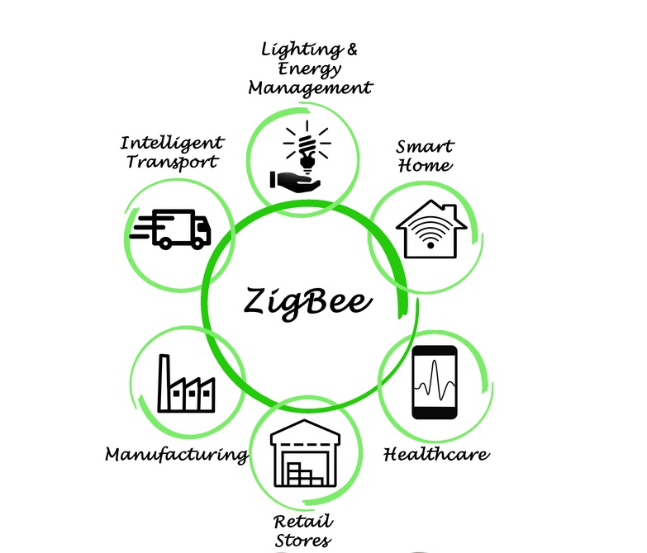
ZigBee стандарты
ZigBee – IEEE 802.15.4 стандартына негізделген сымсыз байланыс технологиясы.
IEEE 802.15.4 – бұл төмен жылдамдықтағы, төмен қуатты сымсыз желілерге арналған радио стандарты.

Slide 4
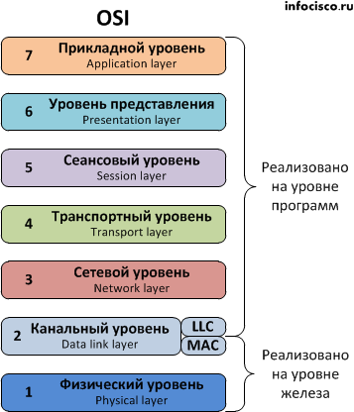
IEEE 802.15.4 →
PHY (Physical layer)
MAC (Medium Access Control)
ZigBee →
Network layer
Application layer

Slide 5
Жиілік диапазондары
Аймақ | Жиілік | Арна саны
Global | 2.4 ГГц | 16
EU | 868 МГц | 1
US | 915 МГц | 10
Модуляция:
2.4 ГГц → O-QPSK
DSSS (Direct Sequence Spread Spectrum)
Бұл не береді?
Шу тұрақтылығы
SNR төмен болса да жұмыс істей алады
Дерек жылдамдығы:
250 kbps (максимум)

Slide 6
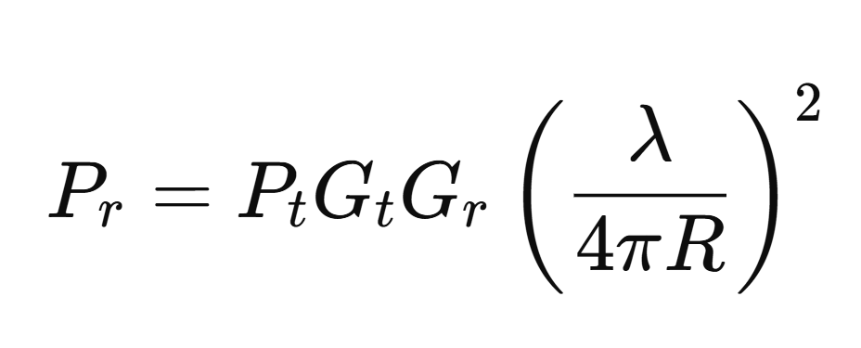
ZigBee қашықтық шектеулі себебі:
Жиілік жоғары (λ кіші)
Қуат төмен (~1–10 mW)
MAC деңгейі
CSMA/CA қолданылады
Carrier Sense Multiple Access with Collision Avoidance
Процесс:
Арнаны тыңдайды
Бос болса жібереді
Егер бос емес болса — күтеді

Slide 7
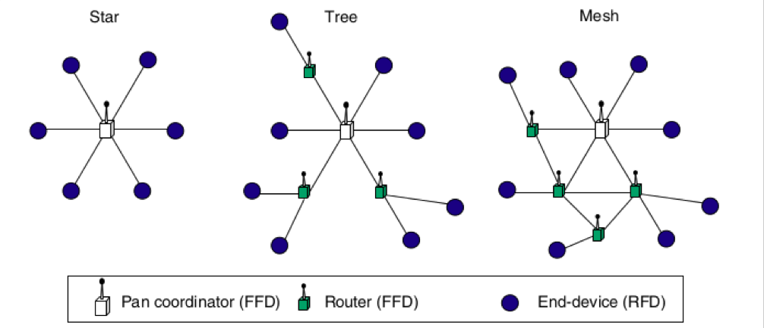
Топологиялар
Құрылғы типтері
ZigBee желісінде 3 тип:
1️⃣ Coordinator
Біреу ғана
Желіні бастайды
2️⃣ Router
Пакеттерді бағыттайды
3️⃣ End Device
Ұйқы режимінде жұмыс істей алады
Батарея үнемдейді

Slide 8
Энергия режимдері
ZigBee құрылғылары:
Active
Idle
Sleep
Sleep режимінде ток тұтыну → микроампер деңгейінде.
Сондықтан батарея 2–5 жыл жұмыс істей алады.
ZigBee қайда тиімді?
Smart Home
Өнеркәсіп датчиктері
Ғимарат автоматтандыру
Жарық басқару

Slide 9
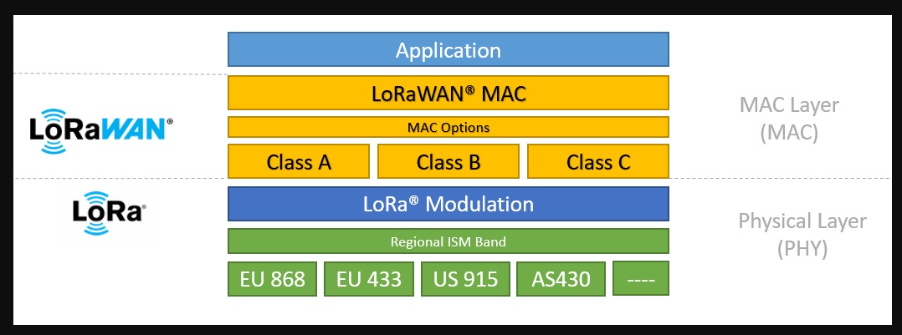
LoRa / LoRaWAN
LoRa (Long Range) — төмен қуатты, алыс қашықтыққа арналған LPWAN технологиясы.
LoRaWAN — LoRa негізіндегі желілік протокол (MAC + Network).
LoRa → PHY (Chirp Spread Spectrum)
LoRaWAN → Network + MAC

Slide 10
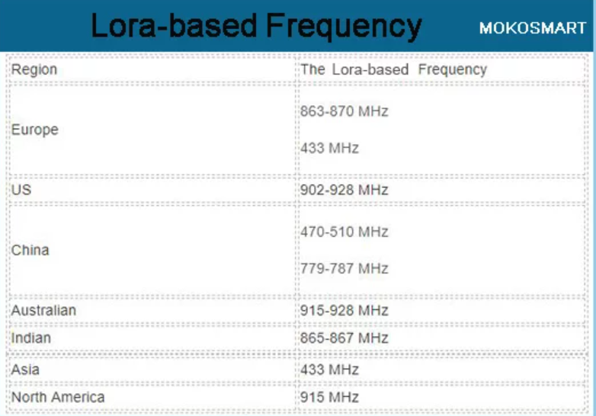
Жиілік диапазондары
433 MHz
868 MHz (Еуропа)
915 MHz (АҚШ)
Төмен жиілік →
λ үлкен
Қабырғадан жақсы өтеді
Қашықтық үлкен

Slide 11
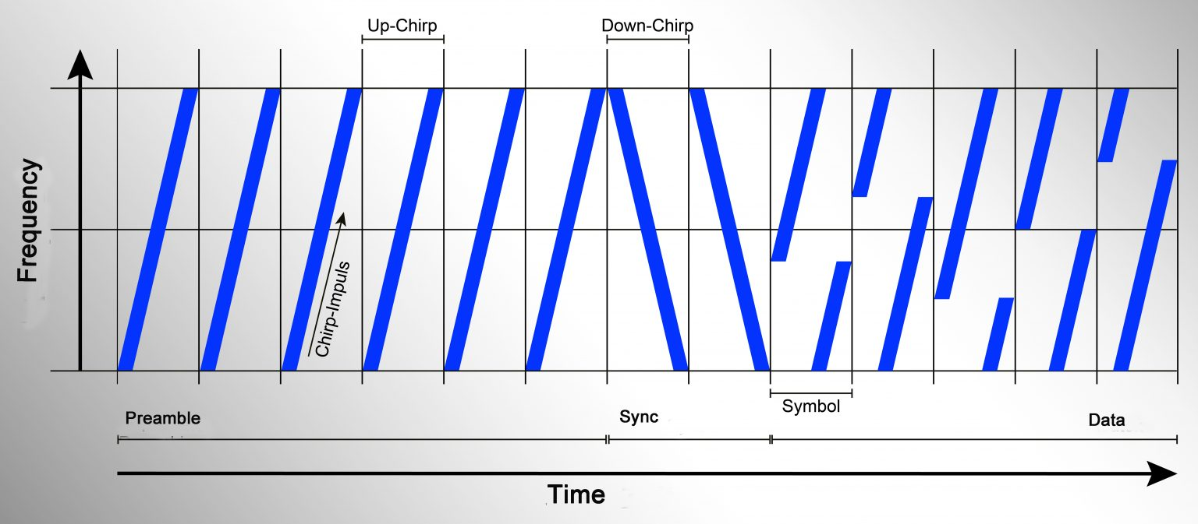
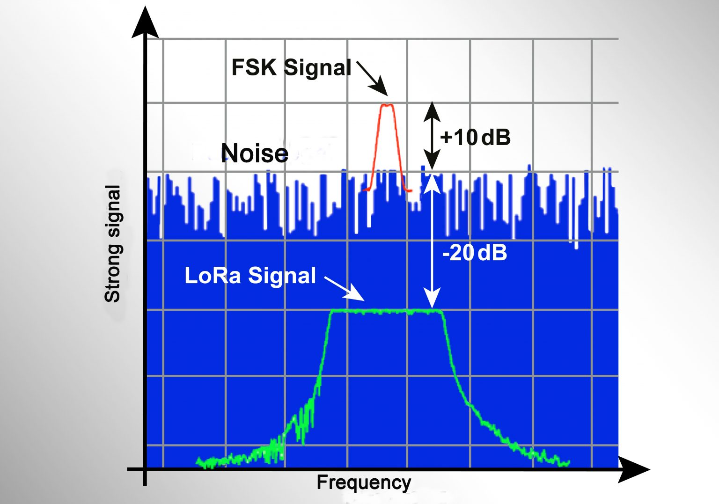
Модуляция
Chirp Spread Spectrum (CSS)
✔ Шу тұрақтылығы өте жоғары
✔ Ұзақ қашықтық (2–15 км)
✔ Төмен дерек жылдамдығы

Slide 12
Дерек жылдамдығы
0.3 kbps – 50 kbps
👉 ZigBee-ге қарағанда баяу
👉 Бірақ қашықтығы әлдеқайда үлкен
Топология
Star-of-Stars
End Device → Gateway → Network Server
LoRa құрылғысы тікелей gateway-ге қосылады.
Mesh жоқ.
Энергия тұтыну
Sleep режимінде → микроампер
Батарея → 5–10 жыл

Slide 13
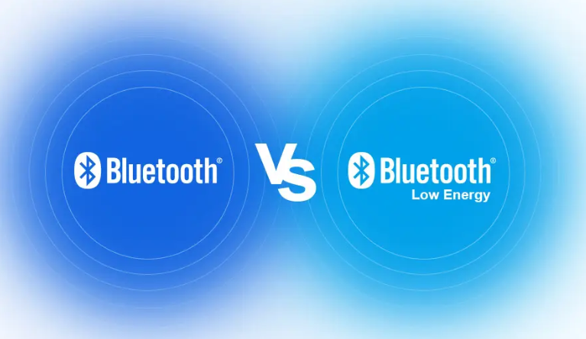
Bluetooth Low Energy
BLE – Bluetooth 4.0 бастап енгізілген төмен қуатты нұсқа.
IEEE 802.15.1 негізінде.
Қысқа қашықтыққа арналған.
Жиілік диапазоны
2.4 GHz ISM band

Slide 14
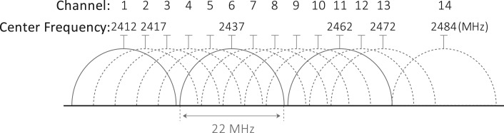
Модуляция
GFSK (Gaussian Frequency Shift Keying)
Дерек жылдамдығы
1 Mbps (BLE 4.x)
2 Mbps (BLE 5)
Қашықтық
10–100 метр BLE 5 → 200 м дейін

Slide 15
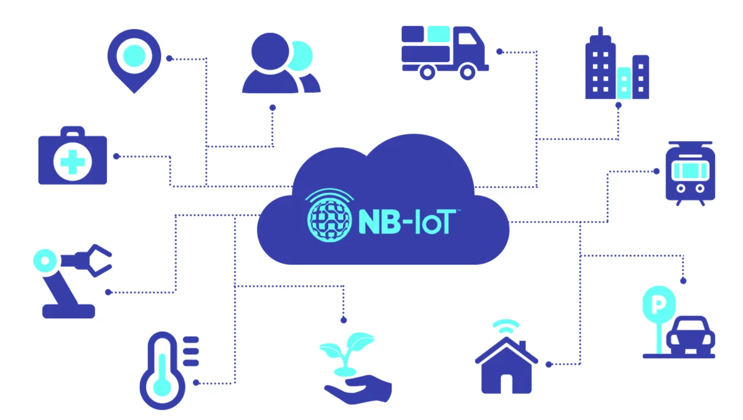
NB-IoT (Narrowband Internet of Things) – ұялы байланыс инфрақұрылымына негізделген IoT технологиясы.
LTE/4G желісін пайдаланады
Bandwidth: 180 kHz

Slide 16
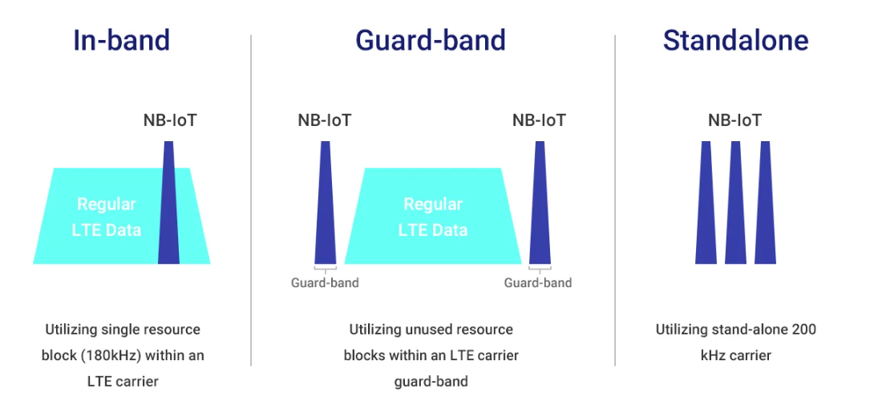
Bandwidth: 180 kHz

Slide 17
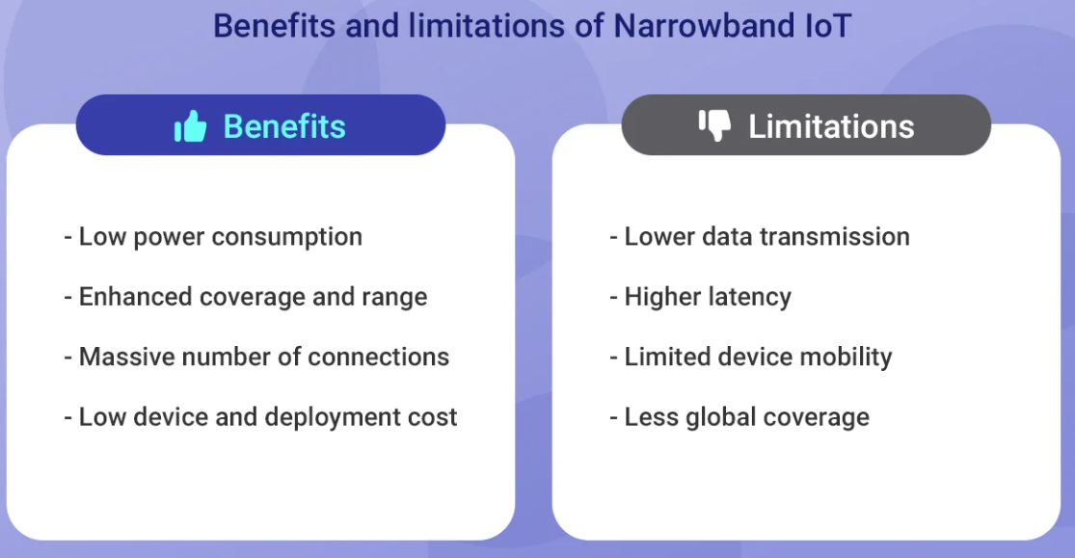

Slide 18
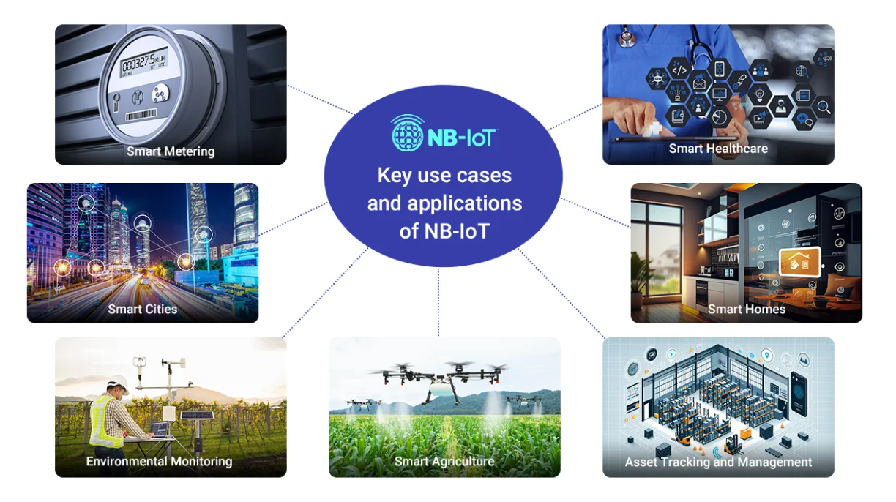

Slide 19
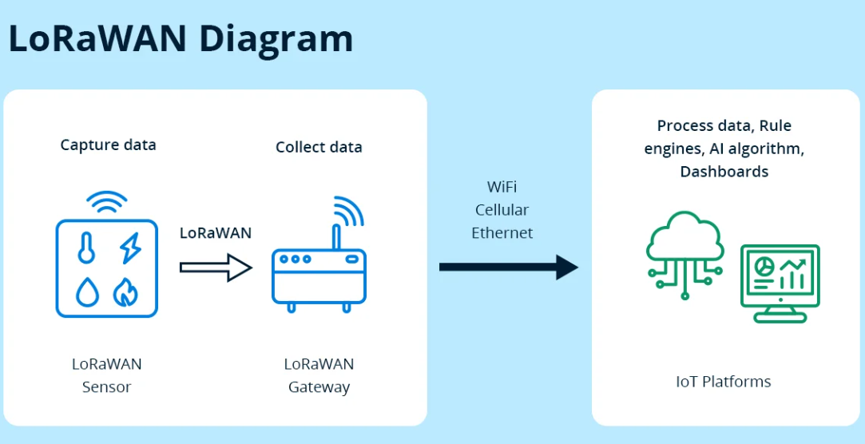
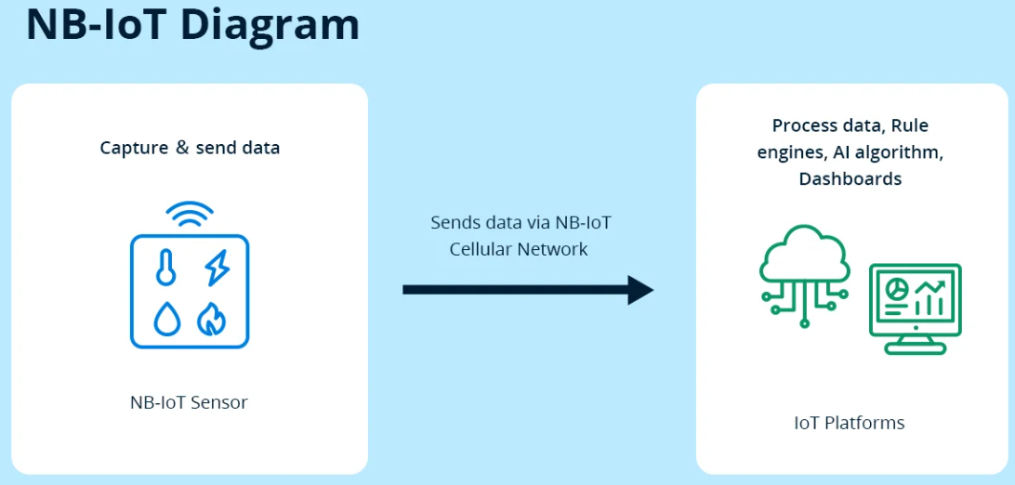
👉 NB-IoT — оператор желісі арқылы жұмыс істейді.
👉 LoRaWAN — өзің орнататын Gateway арқылы жұмыс істейді.
Қала ішінде
NB-IoT ыңғайлы
(оператор инфрақұрылымы бар)
Ауыл, ферма
LoRaWAN тиімді
(өз Gateway орнатасың)

Slide 20
Параметр | NB-IoT | LTE-M | LoRa | Sigfox
Стандарттау ұйымы | 3GPP | 3GPP | LoRa Альянсы | ETSI
Арна жолағы (Bandwidth) | 200 кГц | 1.4 МГц | 250 кГц | 100 Гц
Жиілік диапазоны | Лицензияланған | Лицензияланған | Лицензияланбаған | Лицензияланбаған
Деректер жылдамдығы | < 250 кбит/с | < 1 Мбит/с | < 10 кбит/с | < 100 бит/с
Кідіріс (Latency) | Орташа | Төмен | Орташа | Орташа
Мобильділікті қолдау | ✖ | ✔ | ✔ | ✔
Кеңейтілген қамту аймағы | ✔ | ✔ | ✔ | ✔
Энергия тұтыну | Орташа–төмен (LoRa-дан жоғары) | Орташа (NB-IoT-тан жоғары) | Өте төмен | Төмен
Жеке (private) желі мүмкіндігі | Жоқ | Жоқ | Иә | Жоқ
Модуль құны | $7–12 | $10–15 | $9–12 | $5–10
Радио қызмет құны | $ | $$$ | $ | $

Slide 21
Салыстыру
Протокол | Қашықтық | Data Rate | Tx қуаты | Rx сезімталдық | Энергия тиімділігі | Типтік батарея өмірі
BLE | 10–50 м | 1–2 Mbps | 0–10 dBm | ≈ −90 dBm | ⭐⭐⭐ | 1–3 жыл
ZigBee | 10–100 м | 250 kbps | 1–10 mW (0–10 dBm) | ≈ −100 dBm | ⭐⭐⭐ | 2–5 жыл
LoRa | 2–15 км | 0.3–50 kbps | 14–20 dBm | ≈ −137 dBm | ⭐⭐⭐⭐ | 5–10 жыл
NB-IoT | Бірнеше км | 20–250 kbps | 20–23 dBm | ≈ −164 dBm | ⭐⭐–⭐⭐⭐ | 5–10 жыл

